Slide 1
Fase 2
Diseño visual:
Del prototipo al producto final

Slide 2
Estructura básica
y componentes visuales

Slide 3
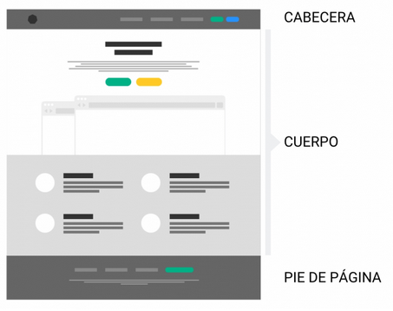
Fase de diseño
La estructura típica de una página web es la siguiente:
CABECERA (Header): Donde habitualmente se ubica el logo de la empresa, los menús de las distintas secciones (navbar o menú de navegación principal) y accesos rápidos (identificación, carrito, búsqueda, etc). No es obligatoria, pero es muy, muy usada.
CUERPO (Content): El cuerpo de la página es donde se muestran los contenidos. Puede verse acompañado de uno o varios sidebars (o menús laterales de navegación). Se sitúa debajo de la cabecera, del header o bajo el navbar . Generalmente, el cuerpo de la página cuenta con un título descriptivo. Todos los elementos del cuerpo de página deben seguir la guía de estilo del resto de la web.
PIE DE PÁGINA (Footer): El pie de página se sitúa en la parte inferior de una interfaz web, bajo el cuerpo de la página. Generalmente, suele utilizarse para para mostrar enlaces a servicios, formulario de contacto, banners publicitarios, políticas de privacidad y cookies y enlaces a las secciones principales, entre otras cosas.

Slide 4
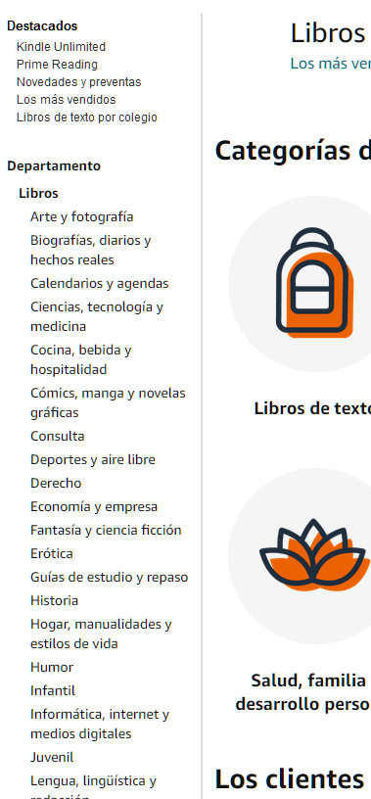
Fase de diseño
BARRA LATERAL (sidebar): La barra lateral o sidebar de una página web es un área ubicada a un lado del contenido principal, generalmente a la derecha o a la izquierda, que puede contener información adicional, enlaces a otras páginas o secciones, o widgets como un calendario o una lista de etiquetas. Puede ser utilizada para mostrar contenido relacionado con el contenido principal de la página, como enlaces a artículos relacionados o para mostrar información adicional que pueda ser útil para el usuario, como una lista de categorías o etiquetas y secciones en una tienda on line.
También puede ser utilizada para mostrar anuncios o promociones, o para incluir elementos interactivos como formularios de suscripción a boletines o encuestas

Slide 5
Fase de diseño
EL MENÚ DE NAVEGACIÓN (Navbar) de una página web es un elemento crucial para ayudar a los usuarios a encontrar y acceder al contenido que buscan. Un menú de navegación bien diseñado puede mejorar la experiencia del usuario y aumentar la probabilidad de que los usuarios encuentren lo que buscan en la página. Suele ubicarse en el encabezado de la página y puede incluir enlaces a las principales secciones o páginas de la web. Estos enlaces pueden organizarse en una estructura jerárquica, con submenús que se despliegan al pasar el cursor sobre ellos, o pueden mostrarse en una sola fila o columna.
El diseño del menú de navegación debe ser claro y fácil de usar, con etiquetas descriptivas para cada enlace y una disposición lógica de las opciones. También es importante asegurarse de que el menú sea fácilmente accesible desde cualquier parte de la página y que se adapte bien a diferentes tamaños de pantalla.
Header
NavBar

Slide 6


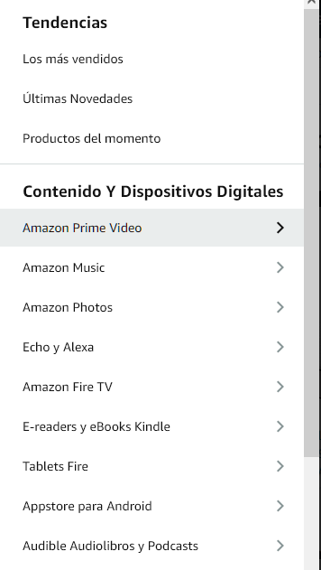
Fase de diseño
OTROS ELEMENTOS
MIGAS DE PAN o Breadcrumbs: Son una serie de enlaces que muestran la ruta que ha seguido el usuario para llegar a una página en particular dentro de un sitio web. Son básicas para aumentar la usabilidad de nuestro sitio.
MENÚ HAMBURGUESA (Hamburger menu) o toggle (Toggle): Es un icono que se utiliza para representar un menú en dispositivos móviles. Cuando se hace clic en él, se despliega un menú con opciones.
MENÚ DESPLEGABLE (Drop-down menu): Es un elemento de la interfaz gráfica de usuario que permite al usuario seleccionar una opción de una lista de opciones.
MENÚ DESPLEGABLE MULTINIVEL (Multilevel drop-down menu): Un menú desplegable multilevel o multinivel es un tipo de menú desplegable que contiene varios niveles de opciones. Cuando el usuario interactúa con una opción del menú, se despliega una lista de subopciones relacionadas con esa opción

Slide 7
Fase de diseño
LA RETÍCULA (Lay out grid)
Una de las decisiones más importantes que tenemos que tomar en la fase de diseño visual es el aspecto que va a tener el cuerpo de nuestra página. Tanto si es web, como si es una App, el cuerpo está organizado en secciones que componen lo que se conoce como retícula. No es trivial la elección entre un tipo de retícula u otro y se han de tener en cuenta numerosos factores para decantarnos entre una u otra. Por normal general, se puede partir de 12 columnas y después agruparlas en el diseño final.

Slide 8
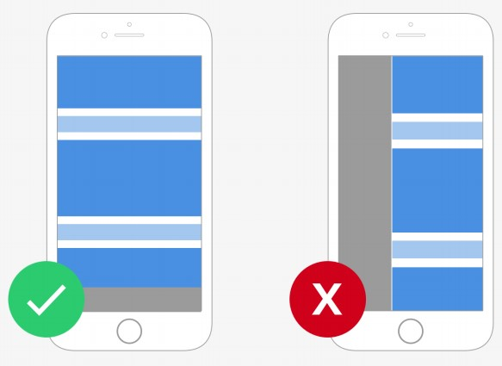
Fase de diseño
En el caso de una interfaz para móviles o tablets de menos de 10”, se aconseja el uso de una rejilla de una sola columna como estándar en el diseño de cualquier interfaz, con el apoyo del resto de opciones accesibles desde una tabbar o una barra de herramientas en la parte inferior para que el dedo pulgar tenga rápido acceso a ellas.

Slide 9
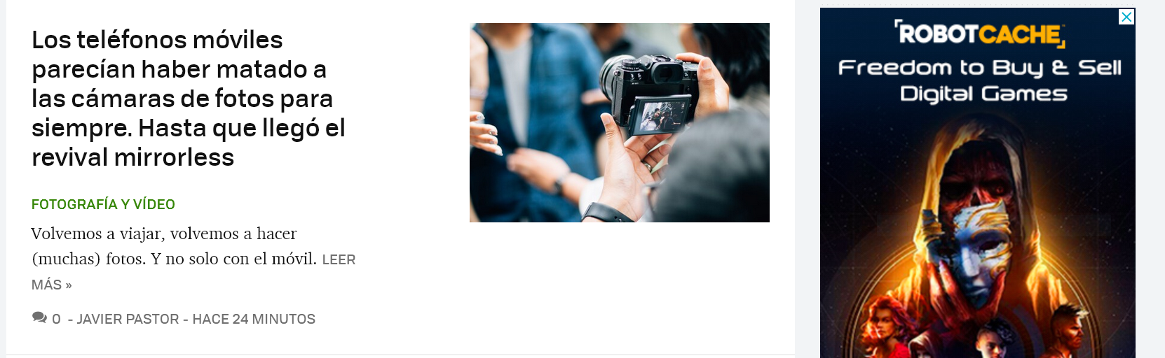
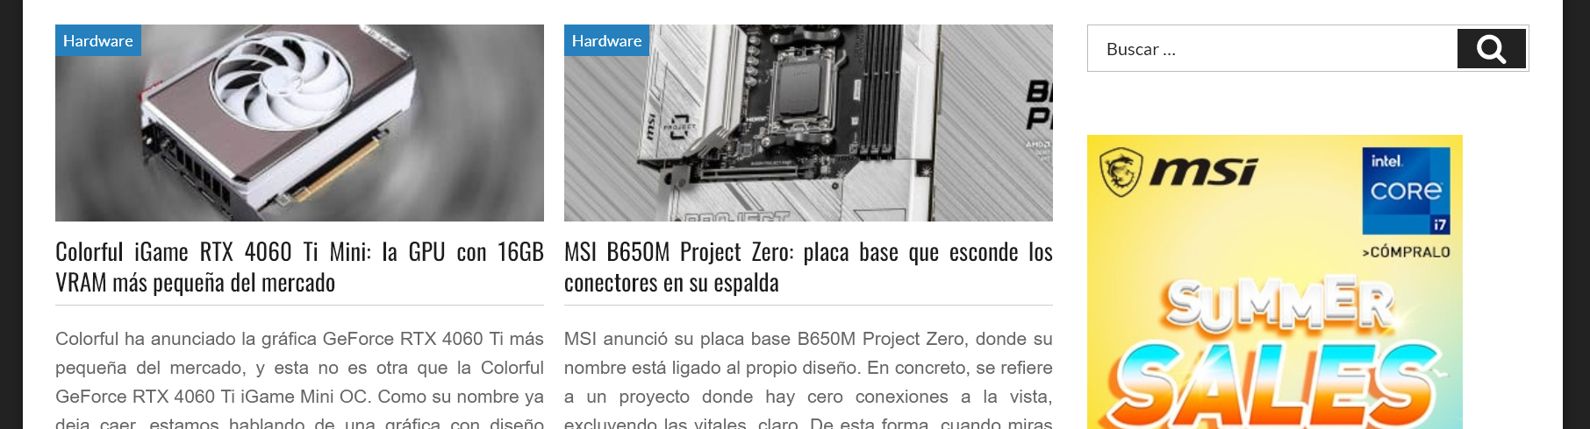
Fase de diseño
La retícula nos va a dar organización, claridad y armonía en la exposición de los contenidos. Lo primero que debemos determinar es el número de columnas que vamos a usar, dependiendo del contenido que queramos mostrar. Se ha de tener en cuenta la frecuencia de actualización de ese contenido. No es lo mismo diseñar para un blog que tiene un número de entradas diarias limitado, a una red social cuyo contenido cambia a cada instante.
Blogs con retícula típica de tres columnas

Slide 10
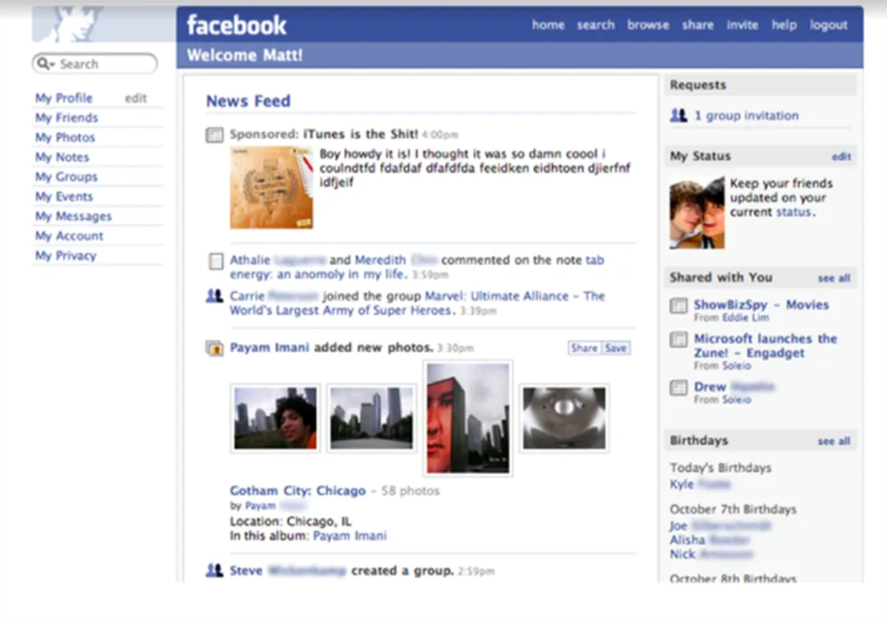
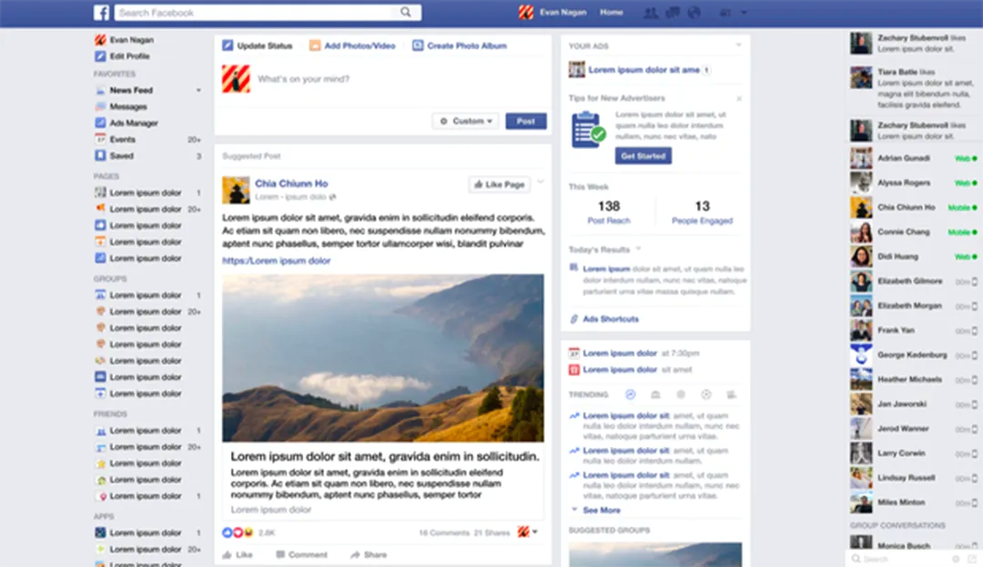
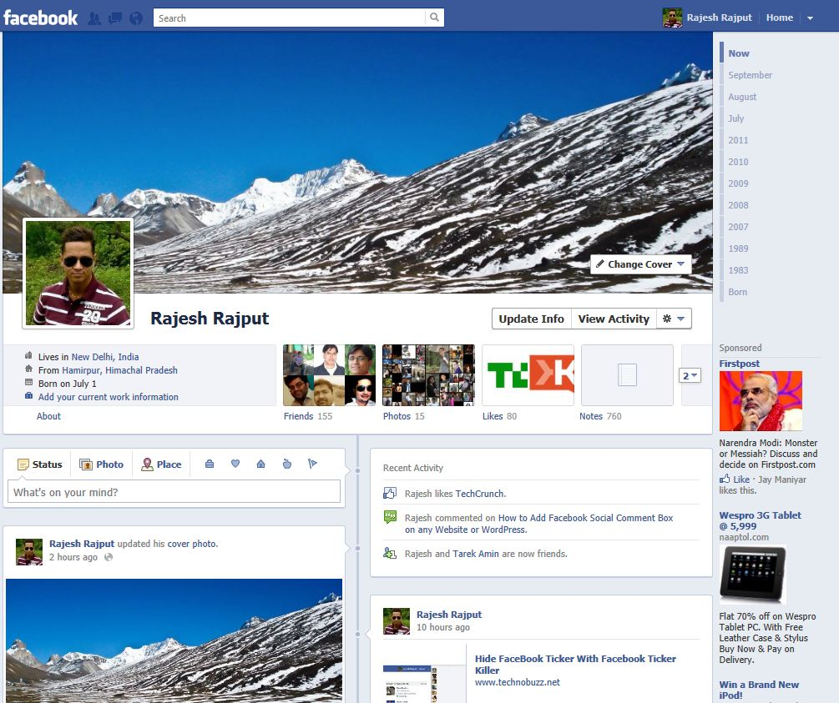
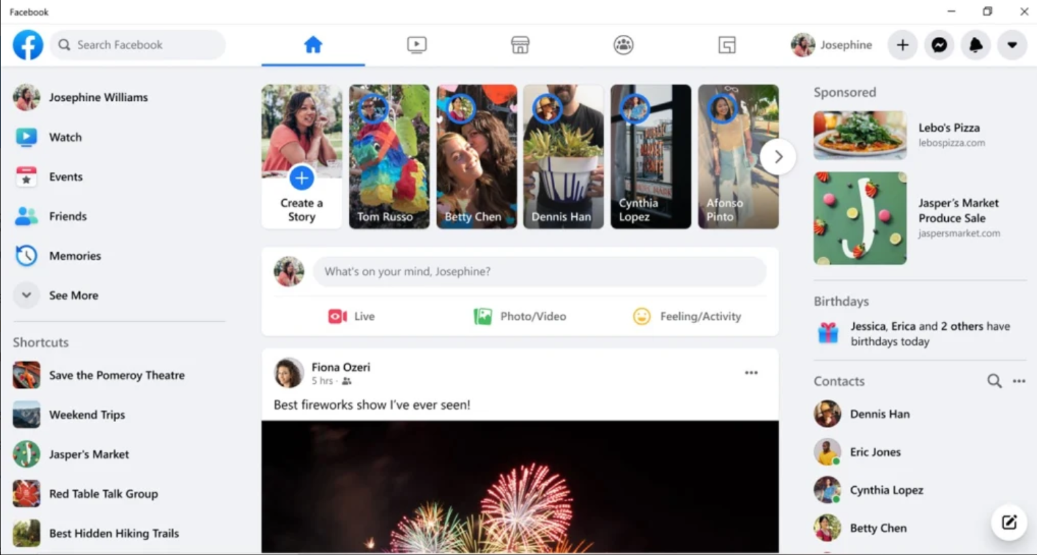
Fase de diseño
Evolución del feed de Facebook a lo largo de los años

Slide 11
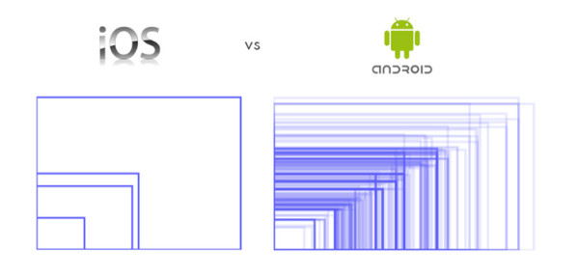
Fase de diseño
El diseño responsive
Con la llegada de los smartphones y las tablets de diagonales de todo tipo, la web y las apps tienen que adaptarse constantemente a resoluciones muy diversas, por lo que se debe usar una reticula que se adapte rápidamente a todas estas variabilidades. Se recomienda el uso del patrón mobile-first para evitar tener problemas de adaptabilidad con las pantallas. Siempre se ha de comprobar el funcionamiento de todo en ambas plataformas (Ej: el efecto hover sólo funciona en la versión escritorio)

Slide 12
Fase de diseño
Puntos importantes en el diseño responsive
Los actuales estándares de buscadores, así como las costumbres de navegación del usuario, exigen que las webs que diseñemos sean necesariamente responsive.
Cuando visualizamos el contenido en un dispositivo móvil, el tamaño de la pantalla exige un cambio en el diseño estructural de la web. A este cambio se le conoce como BREAK POINT (punto de ruptura).
Si abrimos una web responsive en un explorador de nuestro ordenador, podemos contabilizar y observar cómo funcionan reduciendo y ampliando el tamaño de visualización de la página.
Cada vez que cambie el diseño de la web (lo notaremos en que ciertos elementos se simplifican o directamente desaparecen, o en la reducción del número de columnas) se contabiliza como un punto de ruptura.
Muchas veces, los diseñadores deciden tener varias retículas diferentes adaptadas para ciertos dispositivos concretos.
Aquí tienes una web para comprobar el comportamiento de varias retículas responsive.

Slide 13
Diseño visual:
La ley de Fitts

Slide 14
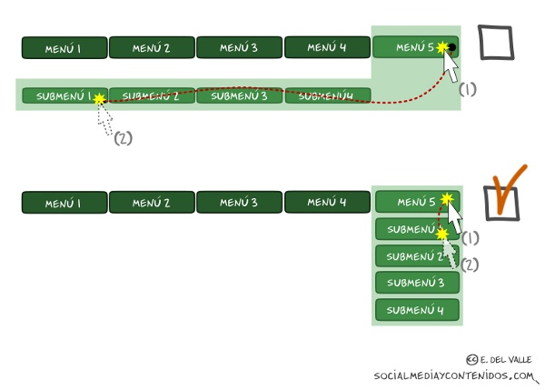
Fase de diseño
¿Qué es la ley de Fitts?
“Principio: El tiempo para adquirir un objetivo es una función de la distancia y el tamaño del objetivo.”
Realmente nos dice algo obvio: “el tiempo necesario para alcanzar un enlace es una función de la distancia y del ancho del enlace a lo largo del eje de desplazamiento del cursor”. Es decir, cuanto más lejos esté el siguiente objetivo de nuestro cursor y más pequeño sea, más tiempo tardará el usuario en acertar a darle.
Aplicada esta ley para algunos de los elementos de diseño, podemos aplicarla para que la usabilidad aumente. Por ejemplo, en los menús desplegables:

Slide 15
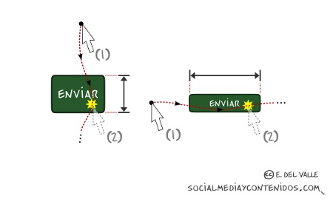
Fase de diseño
Según esta ley fácilmente demostrable, el aumento tamaño de los elementos según sea el desplazamiento del usuario en nuestra interfaz, ayuda enormemente al acierto por parte del usuario de alcanzar a pulsar el área deseada, por ejemplo, en los botones:
La primera figura es más alta porque el desplazamiento esperado es vertical. En la segunda es más ancha porque el desplazamiento es horizontal.

Slide 16
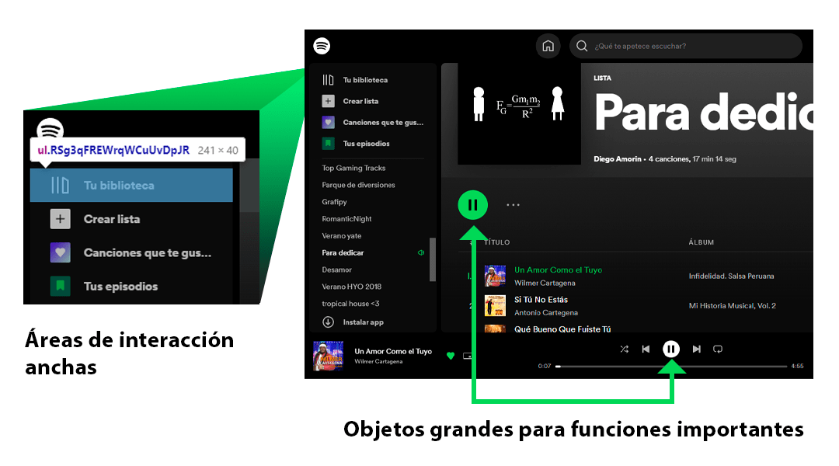
Fase de diseño
Se puede extraer de esta ley que las opciones más importantes de nuestra interfaz tengan un tamaño más grande que el resto, sin ser desproporcionado porque, también según esta ley, a partir de un tamaño lo suficientemente grande, el porcentaje de acierto deja de incrementarse (y estéticamente quedaría poco agradable a la vista).
Lo segundo que podemos extraer es que las opciones relacionadas deben estar cerca unas de otras, para que el usuario interactúe con nuestra interfaz de forma más eficaz, independientemente del dispositivo apuntador que utilice (ratón, dedo, pencil…)
Spotify sabe de Fittsizing…

Slide 17
Diseño de contenidos

Slide 18
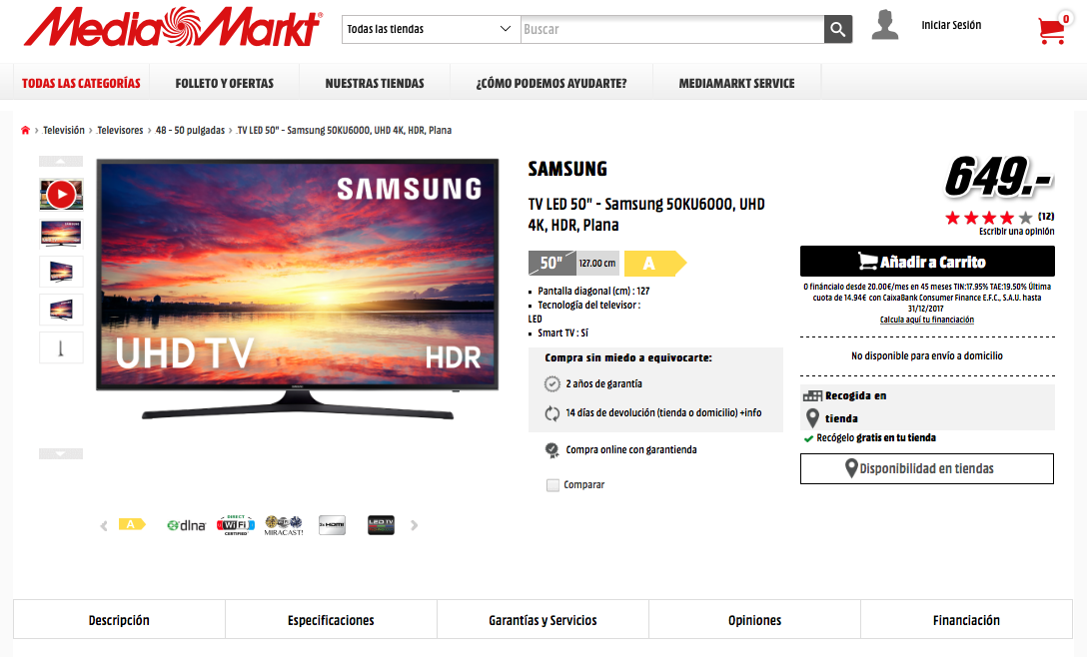
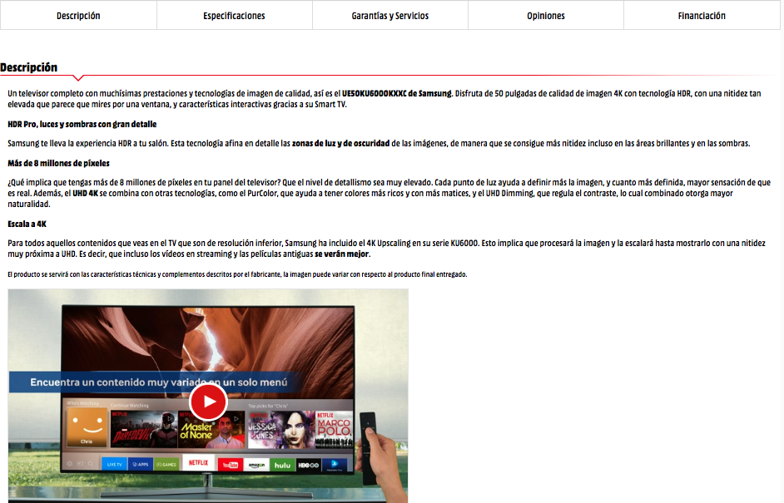
Fase de diseño
FASE 2.- Diseño de contenidos
La redacción de los contenidos destinados a una web/app tiene una naturaleza especial, ya que debe aprovechar las posibilidades de interactividad, y tener en cuenta al mismo tiempo las limitaciones de la lectura en pantalla.
Algunas características que deben cumplirse al diseñar contenidos para una aplicación son las siguientes:
Brevedad
La lectura en pantalla es más lenta que en papel. Como regla general, hay que escribir poco texto y de forma concisa. Si nuestro proyecto es una tienda online, debe destacarse sobre todo el precio del artículo e incluir muy pocas de sus características y, a ser posible, en su nombre en el titular.
En la descripción detallada (que debe aparecer sólo cuando el usuario la extienda) es donde uno se debe explayar todo lo posible para describir por completo el artículo e intentar que el comprador se decida por su compra. (copywriting)

Slide 19
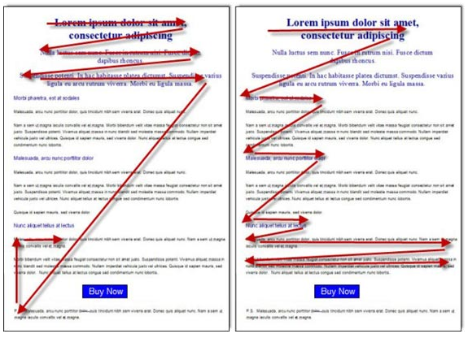
Fase de diseño
FASE 2.- Diseño de contenidos
Lectura en diagonal
Los usuarios tienden a no leer por entero el texto en pantalla, sino que suelen rastrear visualmente la página para encontrar las palabras clave. En ocasiones, si el texto no resalta convenientemente los conceptos importantes, los usuarios suelen bajar hasta encontrarse con un botón de acción y después vuelven a subir para verificar si se han dejado algo importante por leer.
Por ello, la estructura del texto debe ser ordenada y separada en secciones bien visibles, con información concreta y con las palabras justas, ni una más, ni una menos.

Slide 20
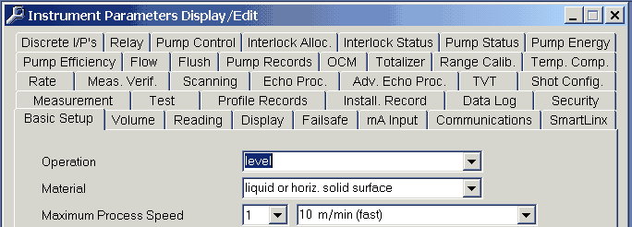
Fase de diseño
FASE 2.- Diseño de contenidos
Los usuarios buscan elecciones sencillas. Es más recomendable ofrecer pocas opciones en varios pasos que muchas opciones en pocos pasos, mejorando así la usabilidad.
Dolphin Plus, herramienta para configuración de sensores de nivel y de flujo industriales. No, no es lo que queremos…
Las opciones que se ofrecen deben ser lo suficientemente distintas como para no dudar entre una u otra.
Las instrucciones deben desaparecer o minimizarse al máximo.
En el momento de aparecer, deben ser:
Breves
Oportunas
Visibles

Slide 21

Dando color a la interfaz

Slide 22
La guía de estilo

Slide 23
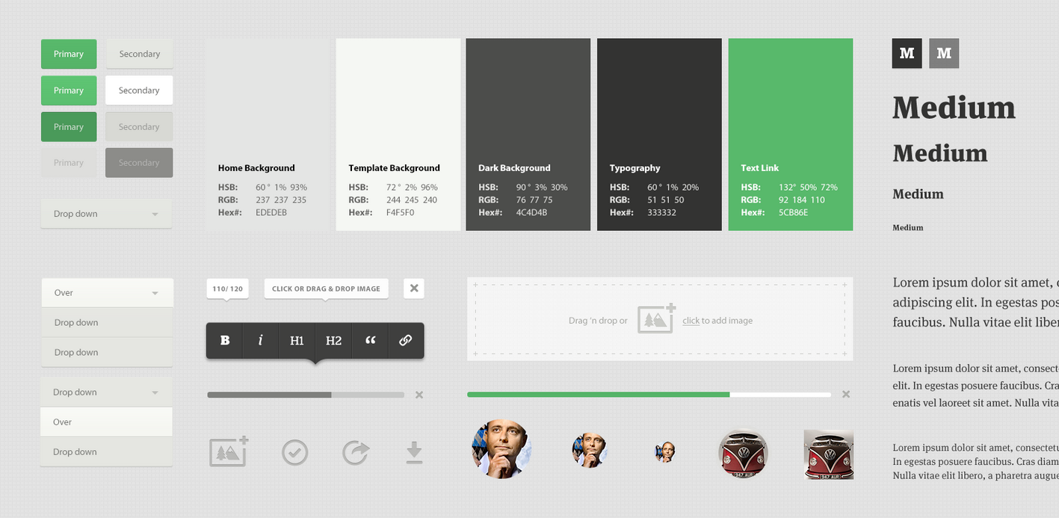

Slide 24
Fase de diseño
La GUÍA DE ESTILOS también conocida como la “Biblia de la marca” es un documento (o varios) que define las pautas y normas de calidad que debe seguir una interfaz. En este documento no sólo se incluirán las pautas visuales, sino que también se incluirán el modo de interacción con el usuario.
Sirve como:
Una herramienta para garantizar la coherencia de una aplicación (si hay incoherencia, ahuyentaremos a los usuarios).
Una técnica para conseguir integrar en un mismo objetivo a todos los miembros de un equipo de trabajo, ya que se establecen las pautas que todos deben seguir.
Ayuda a la formación de nuevos miembros de un equipo de trabajo.
Transmite la visión y los valores de la marca

Slide 25
Fase de diseño
La guía no tiene una estructura única ni tampoco una extensión predefinida, todo depende de hasta qué punto queramos definir el estilo visual y de interacción de nuestra aplicación. Sin embargo, algunas de las preguntas que debe responder son:
¿Qué colores tendrá la app/web y qué tonos?
¿Qué fuentes se usarán?
¿Qué formato de fuente se usará para los títulos, subtítulos, encabezados y el texto principal?
¿Cuál será la estructura?
¿Habrá encabezado, pie de página o menús?
¿Habrá un menú o varios? ¿De qué tipos? ¿Cuántos y dónde colocarlos?
¿Qué aspecto tendrán los elementos interactivos como los botones?
¿Qué imágenes se mostrarán? ¿Dónde se colocarán?
¿Habrá logotipo? ¿Dónde se colocará?

Slide 26
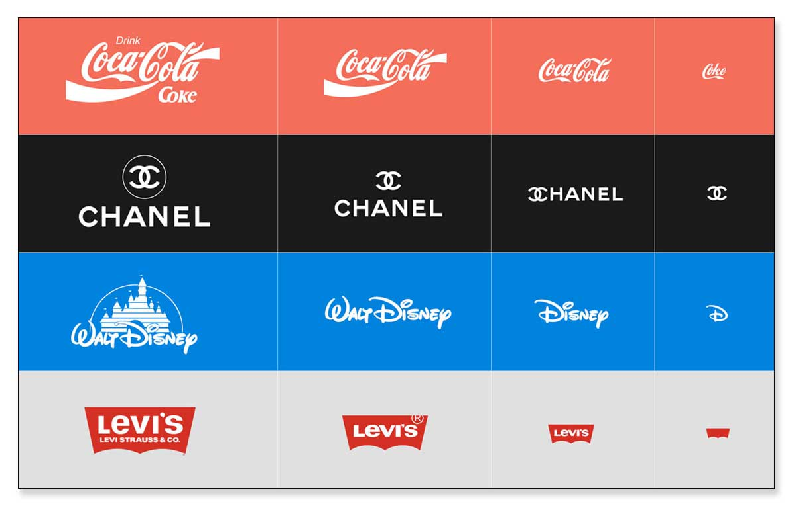
Fase de diseño
1.- El LOGOTIPO
Existen varias versiones de un logotipo, dependiendo el formato (tamaño) sobre el que se está mostrando o por si queremos usar uno más simplificado o con color único. En la guía debemos incluir los logos que se aceptan, cuando utilizar cada uno y tamaño mínimo y máximo. Especificaremos también espacio alrededor, positivos y negativos, así como las posibilidades que se incluyen últimamente de los logos responsive

Slide 27
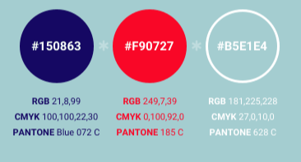
Fase de diseño
2.- La PALETA DE COLORES
Al igual que el logo, la paleta de colores aporta cohesión y coherencia.
“Es el esqueleto invisible que mantiene una marca desde el punto de vista visual”
La gama cromática o paleta de colores presenta los colores utilizados como base del proyecto (COLORES PRIMARIOS o DOMINANTES). Como pauta general, se recomienda no definir más de 3 COLORES primarios, para que el diseño no se resienta de demasiada variación cromática y, además, no se debe alejar demasiado del logo, para mantener la consistencia del conjunto. La paleta se ha de expresar, al menos, en los sistemas de color: RGB, CMYK, HEX o en otros tan importantes como Pantone o el HSL.

Slide 28
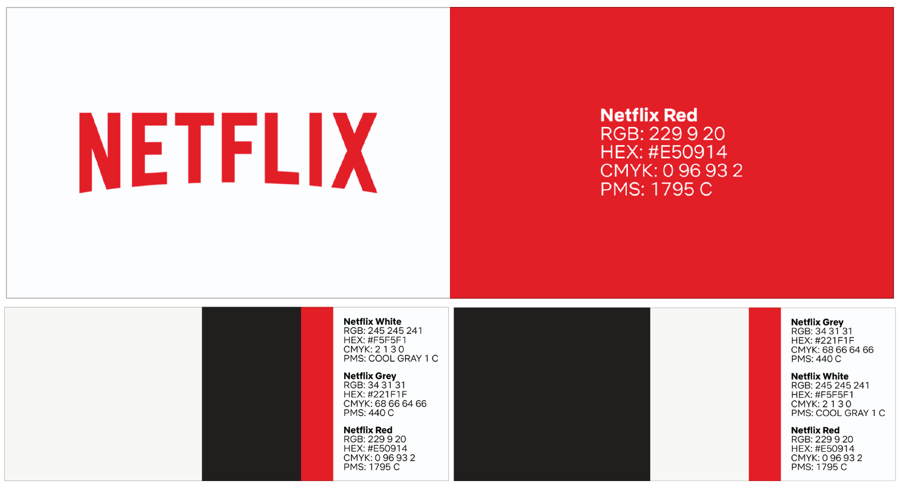
Fase de diseño
En la guía de estilo deberá aparecer qué colores se van a utilizar para cada cosa: Fondo, enlaces, texto del cuerpo, botones, menús y cabeceras y las combinaciones adecuadas que se deben usar entre esos colores. Un ejemplo de esto último lo tenemos en la guía de Netflix:

Slide 29
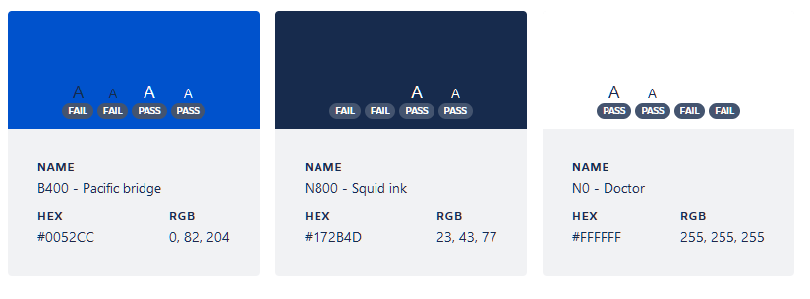
Fase de diseño
En muchos casos, se suelen incluir paletas de colores SECUNDARIAS e incluso EXTENDIDAS con COLORES COMPLEMENTARIOS a los principales, jugando con la luminosidad de los colores, para dar una imagen fresca y romper con la monotonía de los colores primarios y para suavizar el aspecto o llamar la atención para realizar acciones.
Aquí un ejemplo de la paleta usada por la empresa Atlassian, que incluye la combinación con los textos y si pasan o no el test de contraste:
“We use blue (B400) for primary actions, buttons, text links, for indicating progress and representing authentication. Neutral (N800) is used primarily for body text and headings, and white (N0) is used for page backgrounds”

Slide 30
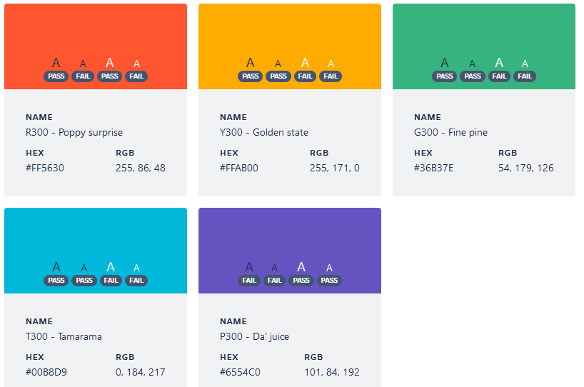
Fase de diseño
“Our secondary palette contains a variety of colors to keep things fresh and interesting. We lean on these colors more frequently when brand awareness is high. When used in conjunction with our primary palette, these colors make every moment feel on-brand and every interaction informative.”

Slide 31
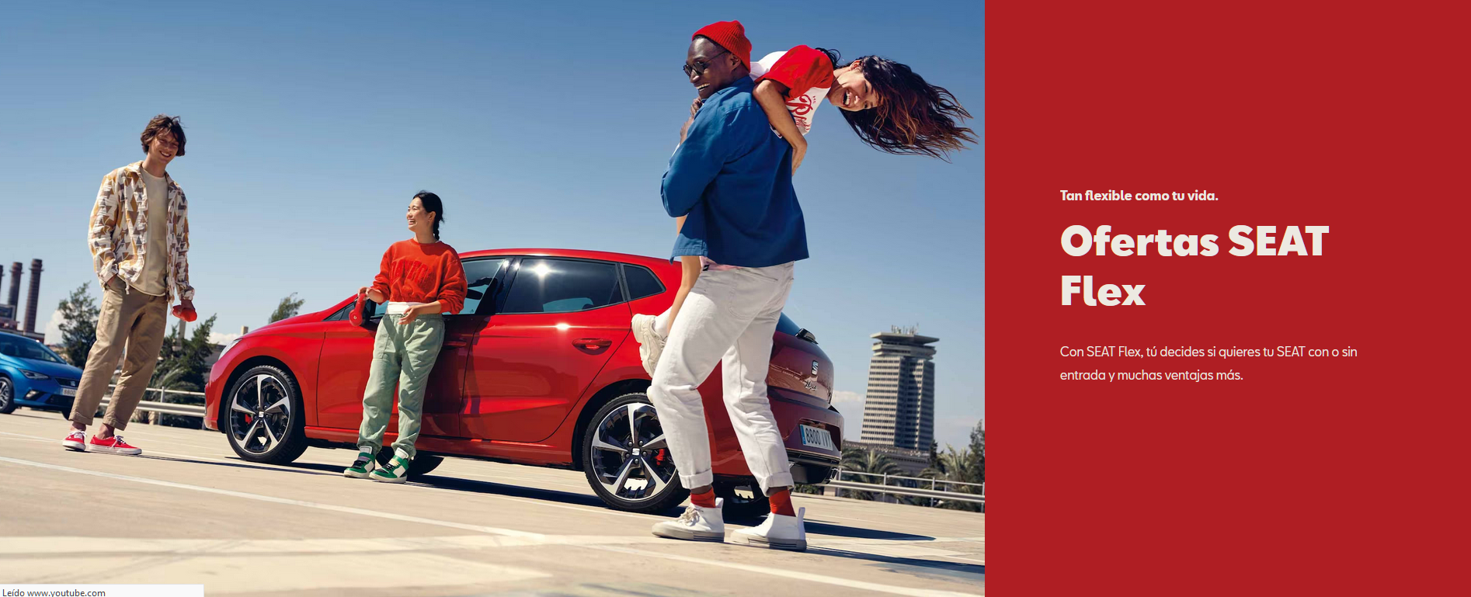
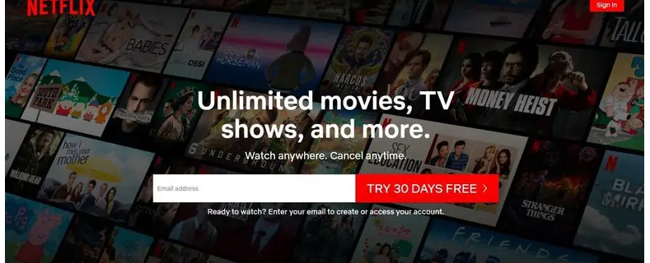
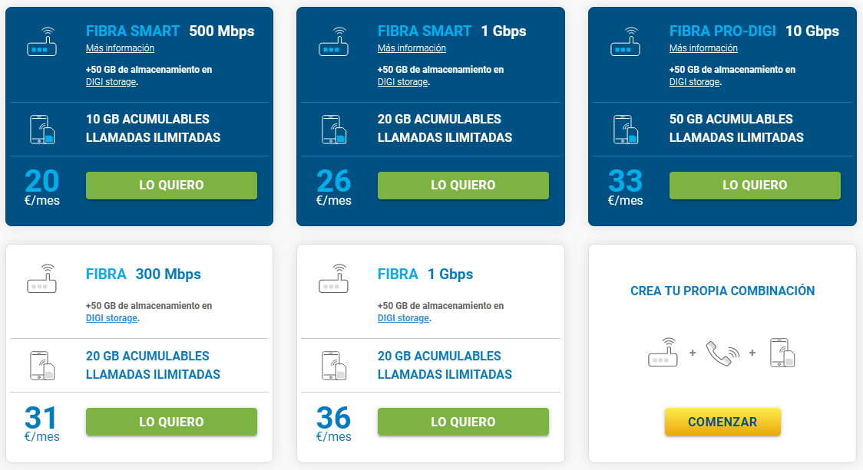
Fase de diseño
En algunos casos puede ser interesante incluir también combinaciones de colores con alto contraste para establecer puntos de atención en la página, o los correspondientes a las opciones call-to-action. Un alto contraste aumenta considerablemente las posibilidades de éxito a la hora de que el usuario realice una acción. Aquí una página muy interesante que hace un estudio de calor sobre algunas webs muy conocidas.

Slide 32
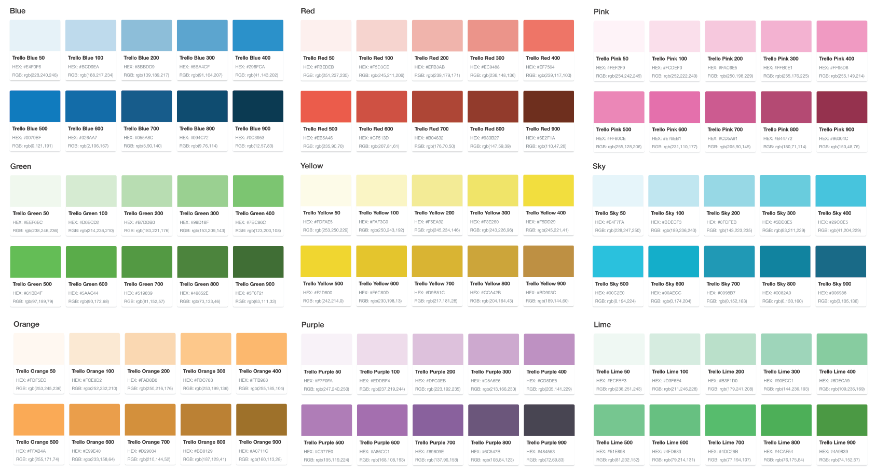
Fase de diseño
Y si tu interfaz depende de una amplia gama de colores para su propia funcionalidad, ayudará mucho si se detallan toda la gama completa de colores, como hace la empresa Trello (propiedad de Atlassian)

Slide 33
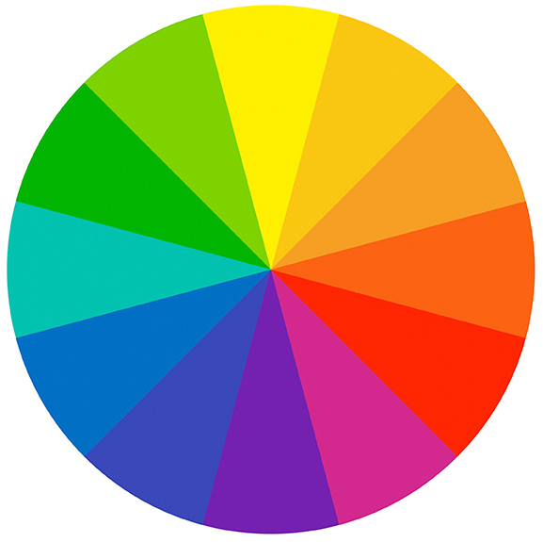
Fase de diseño
TEORÍA DEL COLOR
Para conseguir una gama coherente de colores, deberemos echar mano de los colores complementarios y realizar los test de contraste con el color y el grosor de la tipografía. La rueda de colores nos ayuda a poder dar con esos colores complementarios y análogos de otros que tan bien combinan entre ellos.
¿Cómo sacar partido de la rueda de colores?

Slide 34
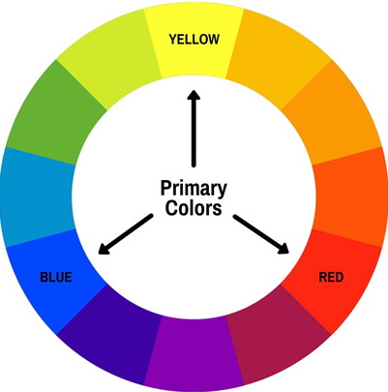
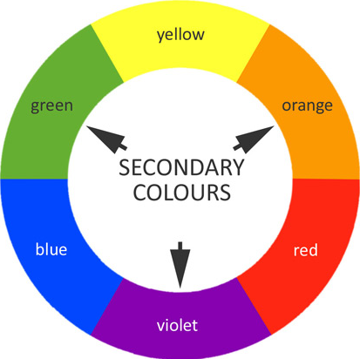
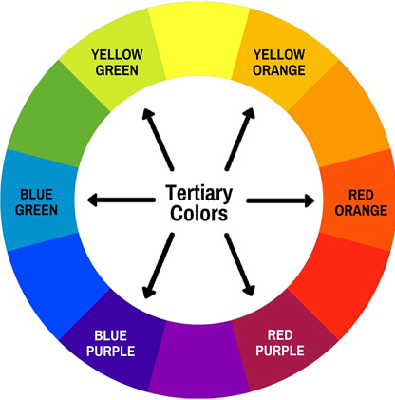
Fase de diseño
En la rueda de colores, los colores, también conocidos como tonalidades (hues), se dividen en tres categorías principales:

Slide 35
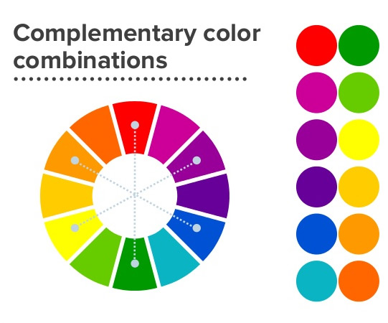
Fase de diseño
Los colores complementarios se pueden obtener de tres maneras diferentes y así hacer COMBINACIONES ARMÓNICAS de color:
Combinaciones BINARIAS de extremos:
Los colores complementarios son colores que contrastan fuertemente entre sí, así que cuando se usan juntos en un logo o en una interfaz, ambos colores son atrevidos y llamativos.

Slide 36
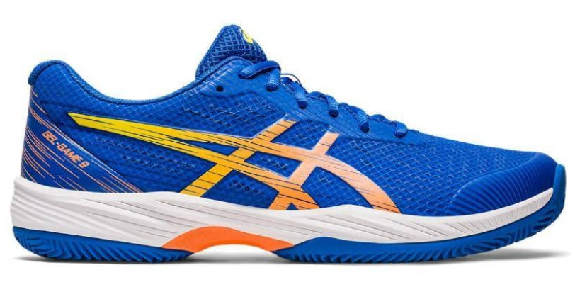
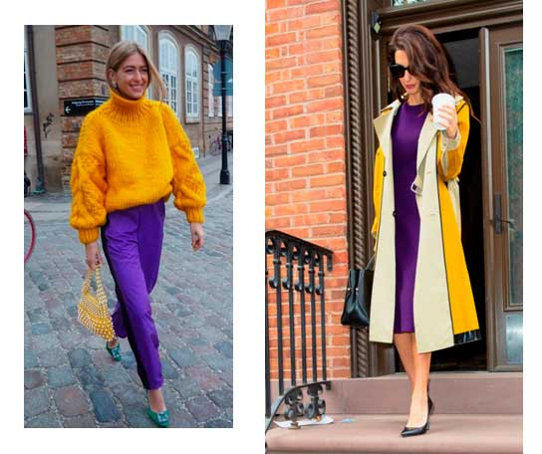
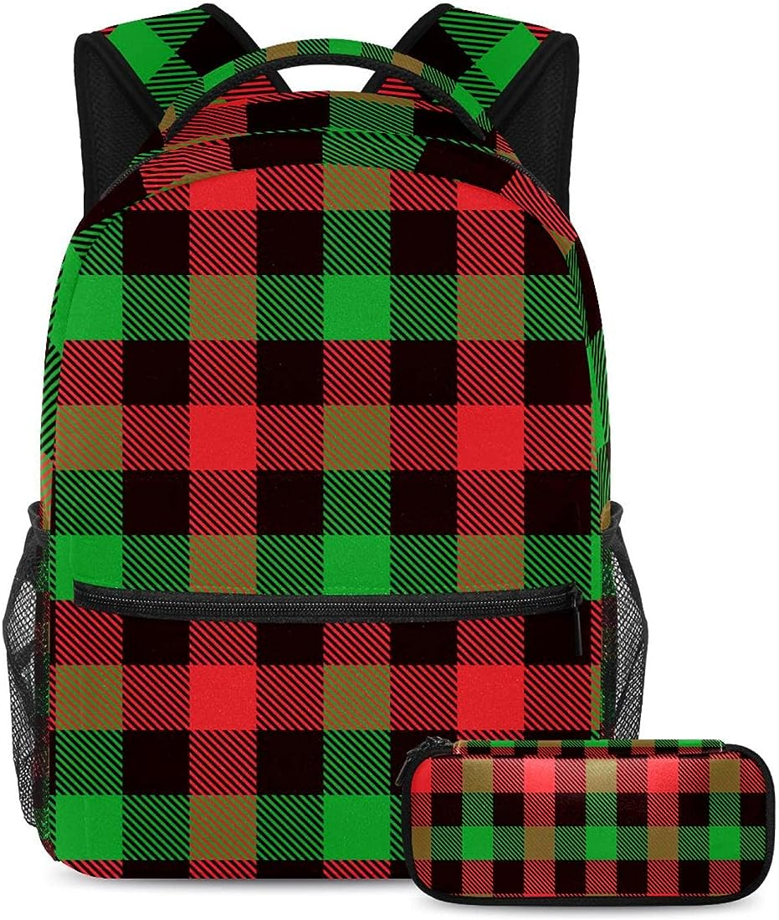
Fase de diseño
Y las combinaciones se usan en todo tipo de objetos:

Slide 37
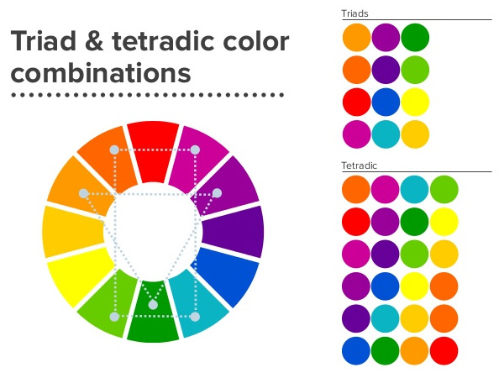
Fase de diseño
Si queremos jugar con más tonalidades, usaremos las combinaciones de TRIADAS de colores y las TETRAÉDRICAS

Slide 38
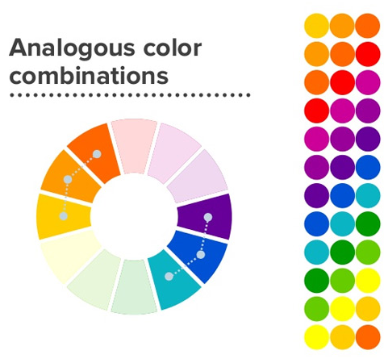
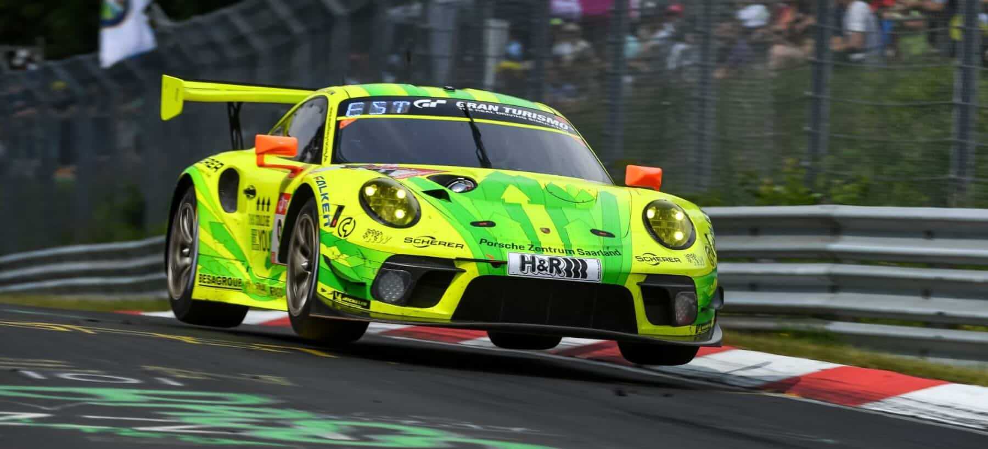
Fase de diseño
La última de las combinaciones (aunque existen más, como el Split complementary) son los colores ANÁLOGOS, que son aquellos entre los que existe algo de contraste y se conserva la armonía. Sirven para dar un aspecto más sutil a las interfaces.
Probando las combinaciones sales cosas inesperadamente resultonas…

Slide 39
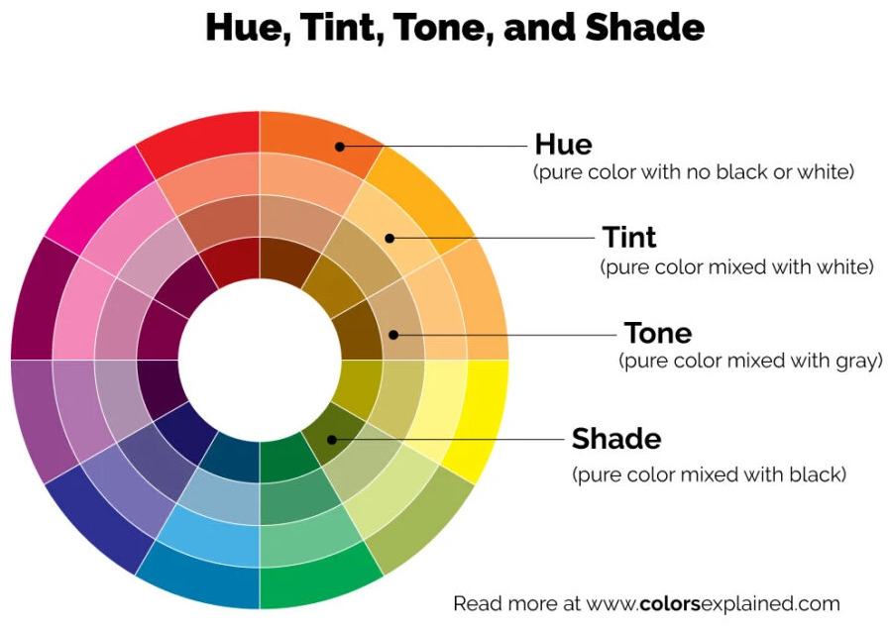
Fase de diseño
A parte del color dominante (hue) existen los matices (shades), las tonalidades (tints) y los tonos (tones) y se consiguen aplicando una gama de negros, blancos y grises y que podemos usarlos como una paleta de colores secundaria o extendida de nuestra aplicación. La combinación Tint es muy utilizada para conseguir tonos pastel.

Slide 40
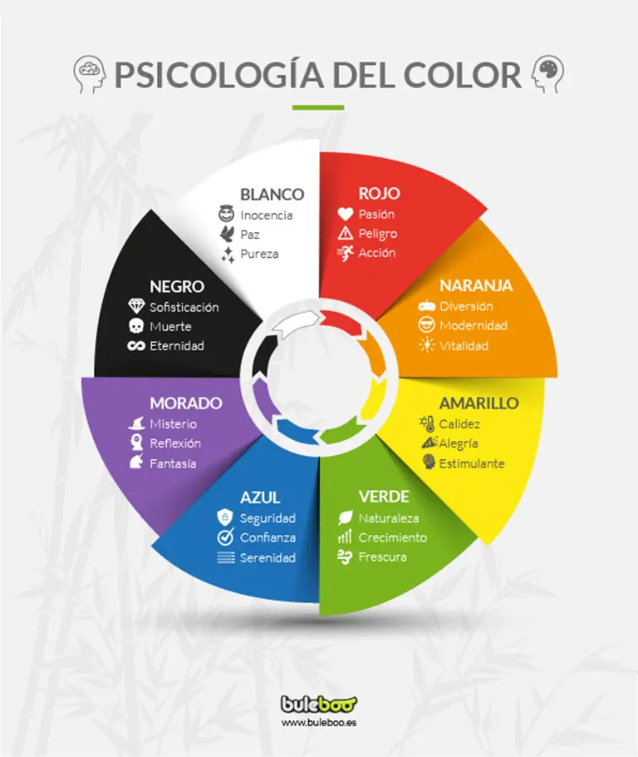
Fase de diseño
Los colores no son sólo colores….
Los colores transmiten emociones.
Úsalos convenientemente.
Medita sobre lo que quieres transmitir.
Comprueba si está alineado con lo que quiere transmitir la marca.

Slide 41
Fase de diseño
3.- La TIPOGRAFÍA
La tipografía es una de esas cosas que puede pasar desapercibida si está bien hecha, pero si no lo está entonces puede llamar poderosamente la atención. A la hora de elegir una tipografía se debe tener en cuenta lo siguiente:
No usar más de tres tipografías distintas.
Utilizar fuentes legibles.
Elegir un buen contraste entre el fondo y la letra.
La fuente debe transmitir los valores de la empresa a la que representa: fresca, joven, profesional, sobria…
No abusar de los subrayados y no escribir todo en mayúsculas.
Establecer un interlineado y un espacio entre los párrafos.
Los párrafos no deben ser extensos.
Y como ya dijimos en accesibilidad, se aconseja un tamaño de 16px para el texto del cuerpo.

Slide 42
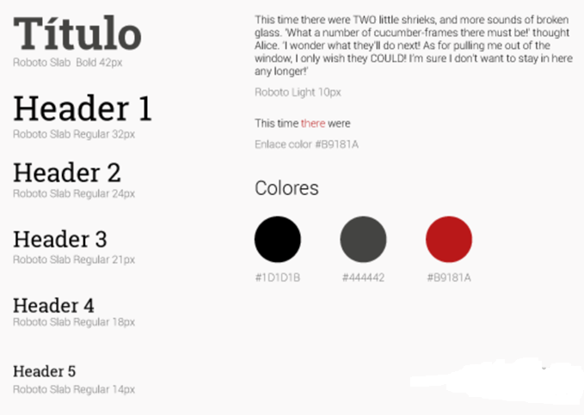
Fase de diseño
Por tanto, en la guía debe aparecer al menos:
Los tipos de letra y dónde se van a usar.
El tamaño del texto del cuerpo.
El tamaño de los encabezados y qué tipos se van a utilizar.
El color de la fuente en hexadecimal dependiendo del color de fondo (si este varía).
La variación de la fuente y dónde se va a usar: regular, negrita, cursiva,…

Slide 43
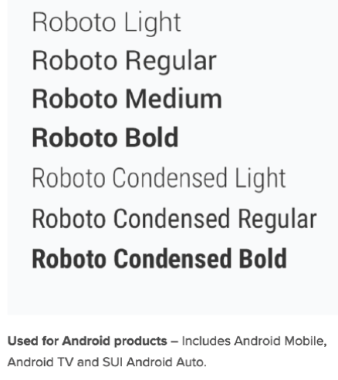
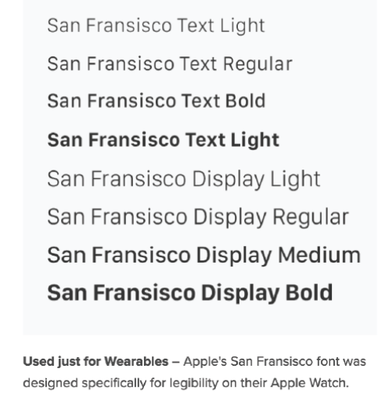
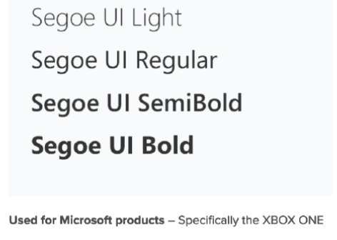
Fase de diseño
Ejemplos de tipografías de las empresas más grandes del mundo.

Slide 44
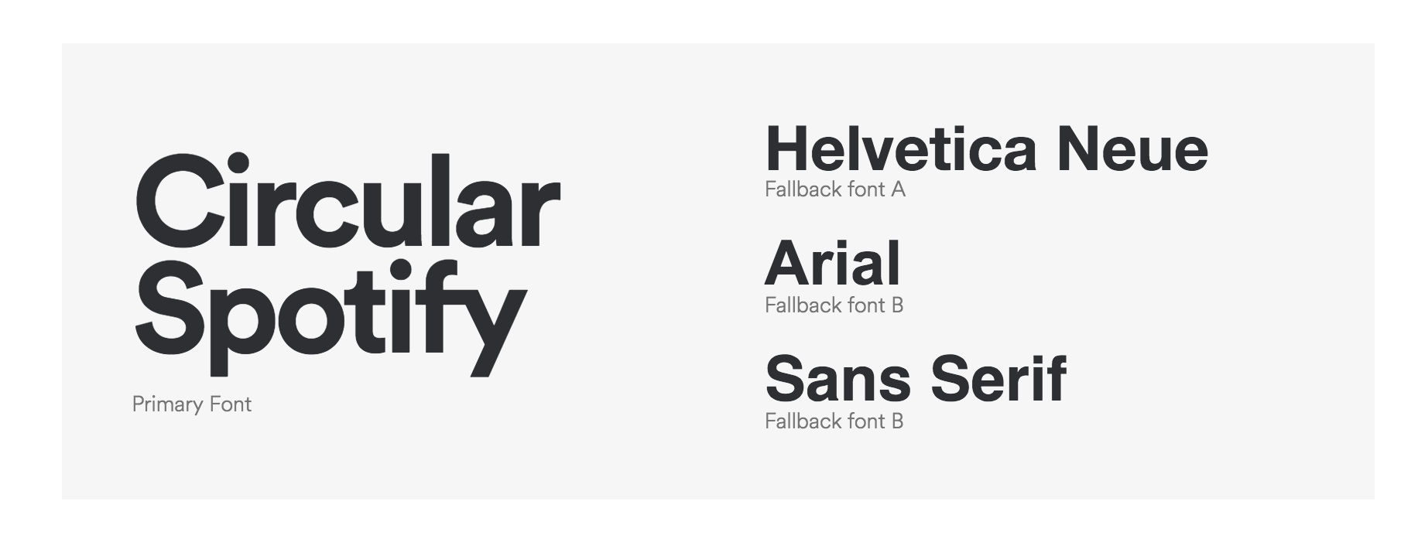
Fase de diseño
Si alguien quiere marcarse un Spotify, aquí va una guía para crear una tipografía.

Slide 45
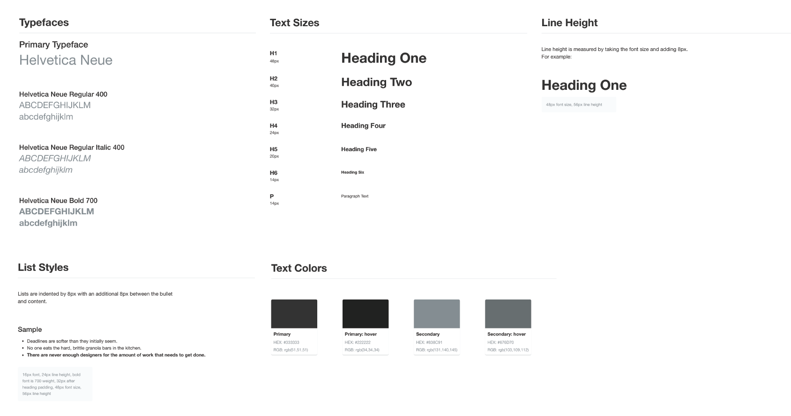
Guía tipográfica de Trello.

Slide 46
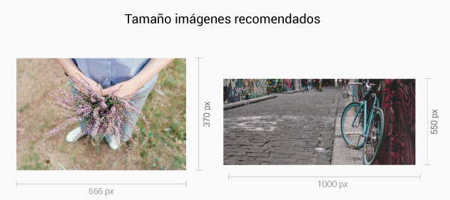
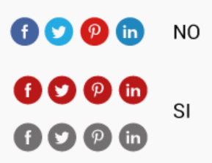
Fase de diseño
4.- ELEMENTOS GENERALES
Es muy difícil poder definir los elementos generales que puedan necesitarse para el desarrollo de la marca, a menos de que a priori tuviéramos una idea de ellos. Lo que si podemos definir en la guía son unas recomendaciones de uso, de manera que puedan servir de partida para el diseño de las mismas.
Esto es un punto complicado, pero hay algunos factores que se pueden determinar, como tamaño de las imágenes, tonalidad de la misma, color de los iconos… Especificaciones generales pero que puedan servirnos de partida para el diseño de estos elementos.

Slide 47
Fase 3
El prototipo de alta fidelidad

Slide 48
Fase de diseño
El PROTOTIPO FINAL, “hi-fi” o “mockup” es el paso definitivo hacia el desarrollo final. Es un prototipo que se acerca mucho al producto final.
EXPLICAR cómo será la aplicación a empleados, clientes o inversores y que puedan hacerse una idea real de cómo será una vez está desarrollado el diseño.
Hacer PRUEBAS con usuarios para aprender si pueden alcanzar los objetivos o realizar alguna tarea determinada. Esto permite, en ocasiones, detectar errores en el flujo planteado o si faltan o sobran elementos como avisos, pantallas intermedias, botones para volver atrás o deshacer, etc.
FACILITAR el trabajo al equipo de desarrollo, que tendrá más claro cuál es el comportamiento esperado. Aunque se compartan documentos como el diagrama de flujo o el archivo entero de Figma, si quien desarrolla no ha estado muy cerca del proyecto, puede ser que se confunda. UN PROTOTIPO LO CLARIFICA TODO.

Slide 49
Fase de diseño
Este tipo de prototipo tiene la capacidad de retratar con mayor facilidad exactamente lo que los desarrolladores quieren que los demás vean, lo que a menudo aumenta las posibilidades de ser aprobado para pasar al siguiente paso.
Un prototipo de baja fidelidad representaba la estructura de cada opción y un diseño muy arcaico de cómo iba a ser nuestro producto, en cambio, el hi-fi se centra en la CAPACIDAD DE INTERACCIÓN, en la posibilidad de realizar un flujo de trabajo, con un aspecto mucho más cercano al producto final que el que nos ofrece el lo-fi, (aunque no es definitivo, puede variar o mejorar en el producto final), con el objetivo de comprobar que todas las decisiones que se han tomado hasta este punto son las acertadas.

Slide 50
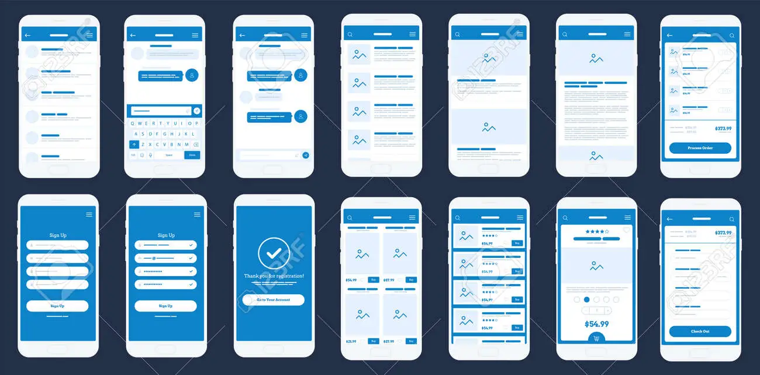
Fase de diseño

Slide 51
Fase de diseño
Errores comunes a la hora de crear prototipos
En las primeras etapas de creación de prototipos, hay demasiado énfasis en el diseño. Los pequeños detalles de diseño se llevan a cabo cuando todo lo demás está hecho y, aunque siempre es bueno tener una idea aproximada del diseño, es posible realizar cambios. Recuerda que los prototipos, al menos al principio están pensados para ser cambiados.
Dedicar demasiado esfuerzo, tiempo y dinero a realizar un prototipo de alta fidelidad, puede retrasar considerablemente el desarrollo final. Por tanto, el desarrollo de un buen prototipo final debe estar bien justificado. Por ejemplo, está aconsejado cuando se precisa impresionar a posibles inversores, cuando el cliente es exigente en todos los detalles o cuando el prototipo ha pasado por varias fases en las que su diseño ha sido aprobado por el cliente y ha estado en el centro en las fases previas.

Slide 52
Fase de diseño
Debido a que su desarrollo es mucho más costoso, se resiste más a ser cambiado que los prototipos de baja fidelidad.
Los prototipos hi-fi suelen usarse para impresionar a clientes o inversores, esto implica que las expectativas son altas y, por tanto, los fallos en el momento de la demostración deben ser inexistentes si queremos que nuestro proyecto sea un éxito, aunque toda la demostración esté “cogida con pinzas” y sino que se lo digan a…

Slide 53


Slide 54

El paso final.
Vamos a crear el prototipo final, con los estilos que hemos definido en la guía de estilos, cumpliendo con el análisis que hemos llevado a cabo y evolucionando el prototipo de baja fidelidad que hemos hecho.
El aspecto debe acercarse al producto final en la medida de lo posible y su navegación y user flow deben ser los definitivos.
Para ello, usaremos la herramienta Figma y su extensión para VS Code.
Vamos a crear!!!

